Slide 1




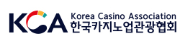
본격 카지노 딜러 양성 프로젝트

Slide 2
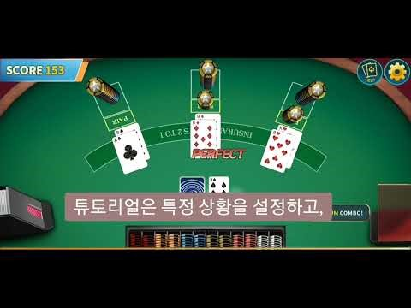
01
개요
시뮬레이션 게임(실감형 교육 컨텐츠) 예시

Slide 3
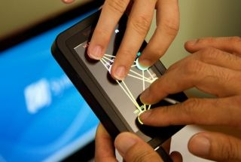

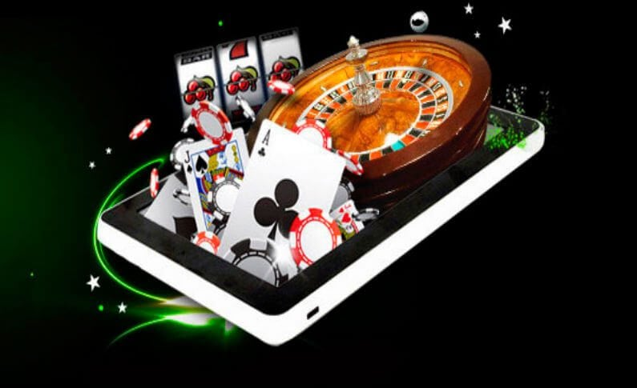

02
개발내용
주요 개발 내용
1
세계 최초의 딜러 시점 카지노 게임
NCS 학습모듈 기반 카지노 딜링 시뮬레이션 게임
모바일 기기를 활용한 메타버스 기반 게임 제작
Gamification 컨텐츠 제작, 재미있는 학습
딜링 시뮬레이션 게임
개발
실감형 교육 컨텐츠 개발 컨셉
01
실감나는 UI 구성
02
시간,장소를 뛰어넘는 교육공간
03
다양한 딜러 교육을 지원
레이아웃, 테이블, 카드 등 실제와 유사한 환경 구성
실제 딜러의 게임 진행 움직임 패턴 분석, 실제와 유사한 UI 구성
게임 내 행동 자율도 90%이상 구현, 딜링 메뉴얼 및 규정/절차까지 학습 가능
카지노 딜러교육 접근성 문제로 현장 실습이 어려움
시간과 장소의 구애를 받지 않고 언제 어디서든 모바일 기기로 학습 할 수 있어 컨텐츠 활용성 증대
게임 데이터를 기반으로 딜링리포트 제공
다양한 게임과 지역적으로 상이한 룰을 별도의 모듈 형식으로 제공하여 교육 커리큘럼을 계속적으로 확장
커리큘럼을 연계하여 딜러 교육에 대한 포괄적인 정보 서비스를 제공
Key-point
카지노 구직자 및 종사자를 위하여 카지노 실무 매뉴얼과 동일하게 가상공간을 구축하여 실질적인 학습효과 향상

Slide 4


02
개발내용
카지노 딜링 시뮬레이션 게임 개발 세부 추진계획 및 방법
02
딜링 교육과정 개발 및 업장 환경 구축
개 요
구축 시스템
카지노 딜링 시뮬레이션 게임 개발
이용자 통계, 풍부한 UX 제공을 위한 클라우드 서버 운영
추진 내용
Virtual User Interface 구축, 콘텐츠내의 인터랙션 설계, 커리큘럼에 따른 학습 정보 저장 및 상세 결과 리포트 구현.
카지노 게임 구축
카지노 게임 학습 진행 스텝에 대한 프로세스
학습 진행의 이해를 돕는 가이드 시스템
추진 절차
Virtual User Interface 구축
가상공간 환경 구축
Virtual World & Interaction
터치 및 슬라이드 시스템 구축
3D Field Data구축
Virtual Interaction 시스템 구축
학습 진행에 관련된 인터랙션
모션 연출과 이펙트 연출
캐릭터 및 스토리 개발
게임 속 세계관 설정, 스토리 작성 및 캐릭터 개발
결과 리포트 구현
Virtual World Casino
학습의 결과에 대한 딜러의 숙련도를
측정하여 점수화
3D Field Data 구축
레벨 승급 및 포인트 보상, 획득 체계 구축
상세 리포트 유료화, 매출 확대
Key-point
가상공간을 실제의 현장과 유사한 규격으로 구축, 현장감을 높여 학습효과를 증대
Contents의 사실감과 연출을 위해 Interaction 시스템 및 Aftereffect 활용 예정
사용자 흥미 유발 및 매출 촉진을 위한 세계관/스토리/캐릭터/퀘스트 등 개발

Slide 5
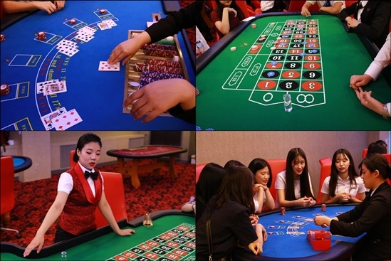
03
교육참여
1
사용 대상자
카지노 교육현장 실무교육장 보유율 매우 낮음(전체 약 13%)
학생, 구직자, 종사자 포함 총 교육시장 규모 약 7만2천명
타겟 마케팅
245개 학교 중 33개 학교만 실무교육장 보유(13%)
수요 학습자
학 생
관광 관련 대학 및 특성화고교 학생 52,907명
구직자
관광 관련 교육기관 기 수료자 약 10,000명
종사자
국내 17개 카지노 종사자 약 9,000명
  기대 학습자(예측)
전국 245개 관광/카지노 관련 학교에 약 52,907명의 학생이 재학 중
전체 학교 중 딜링 실무 교육장을 보유한 학교는 33개로, 전체 학교의 13%에 불과함
학생 + 종사자 71,907명
Key-point
최초, 유일의 메타버스 플랫폼을 활용한 카지노 딜링 직무 교육용 게임
학기 중 평가, 자격증 시험, 공채 시기 등 꾸준한 활동 유저 확보

Slide 6
04
기대효과
01
활용방안
관광 관련 대학 및 관광 특성화 고교 원격수업 교보재로 활용
전국 대학 및 관광관련 고등학교 : 총 245개교/학생 수 52,907명
현재 GKL과 106개 대학 및 특성화고등학교가 산학협력 협약이 체결되어 있으며, `20년 101개 학교 16,425명의 학생이 GKL 컨텐츠로 수업을 운영함
실무/대면 교육 방식으로 운영하고 있는 관광/카지노 실무 수업의 보조재료로 활용, 물리적인 실습 환경이 없어도 학습 가능
관광산업 취업 준비생을 위한 취업지원 용도로 활용
경력단절 여성의 카지노 재취업을 위한 실무역량 향상 용도로 활용 가능
관광산업 취업을 준비하는 일반인, 졸업자 등의 취업역량 향상을 위한 수단으로 활용 가능
국내 카지노/관광 종사자 교육용으로 활용
국내 17개 카지노 종사자 약9,000명을 대상으로 한 실무역량 향상 또는 전보/복직자 교육 등으로 활용 가능
약26,000명의 관광 종사자에 대하여 카지노의 이해, 전직 지원 교육 등의 목적으로 활용 가능
메타버스 플랫폼을 통한 안전하고 효과적인 실무형 교육훈련 제공
메타버스 플랫폼을 활용하여 카지노 실습실 인프라가 취약한 관광계열 학생들을 대상으로 효과적인 실무역량 향상 가능
백신 미접종으로 코로나 취약계층인 미성년 학생들에게 안전한 실습수단 제공
오프라인 실습 교육을 디지털로 전환한 실감형 컨텐츠 제작으로 교육의 질 향상에 기여

Slide 7
감사합니다

